Slide 1
Исследовательский проект
«Хитрости маскировки насекомых
Автор : ученик 3 «в" класса
Кузнецов Михаил
Руководитель : Кормилина И.Н.
учитель начальных классов

Slide 2
Цель проекта: рассмотреть способы маскировки насекомых в среде обитания.
Задачи:
изучить литературу по теме;
провести опрос и сделать выводы по результатам опроса;
изучить способы маскировки насекомых на фотоматериалах;
рассказать одноклассникам о проделанной работе и сделанных выводах.

Slide 3
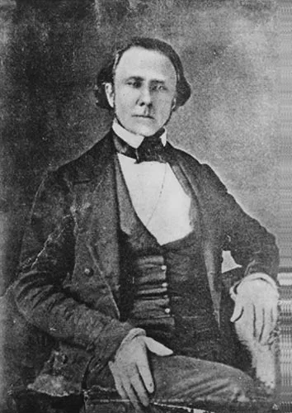
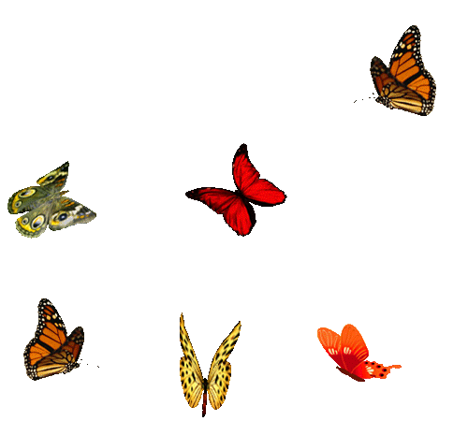
Актуальность темы:
«Насекомые сейчас – единственные существа,
оспаривающие у человека право господства над планетой»
(У. Холлэнд, энтомолог)
Актуальность данной темы переоценить сложно. На протяжении всей истории существования человека, он является неотъемлемой частью природы. Так как мы живем в городе, для многих воссоединение с природой кажется проблематично, скучно, а многим просто не хватает на это времени. И многие не знают, что то, что для нас является игрой, для многих насекомых является способом выживания.

Slide 4
Гипотеза: многие виды насекомых не могли бы существовать без маскировки под свою среду обитания (без хитростей и «игр в прятки») Методы исследования: 1) сравнение; 2) наблюдение; 3) анализ; 4)опрос Объект исследования: насекомые, среда обитания Предмет исследования: маскировка насекомых

Slide 5
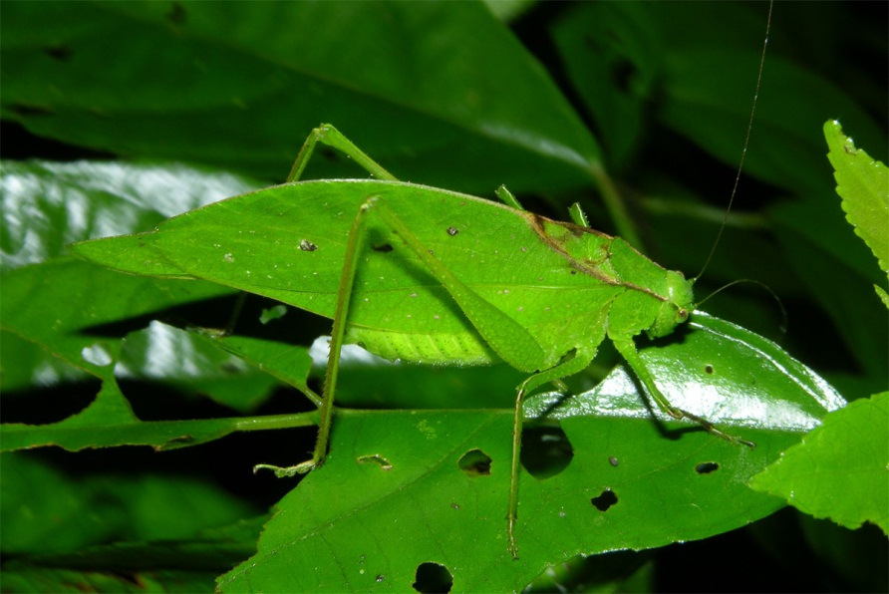
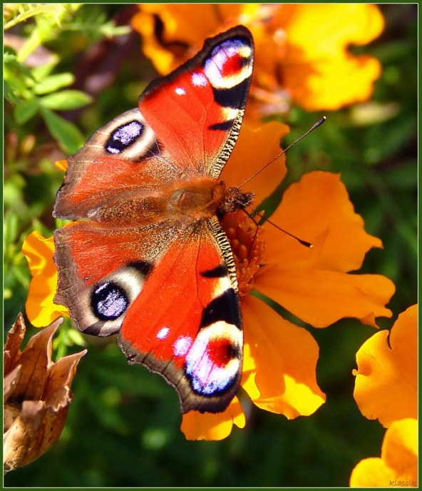
Свойство насекомых подстраиваться, сливаться с окружающим миром имеет название
мимикрия

Slide 6
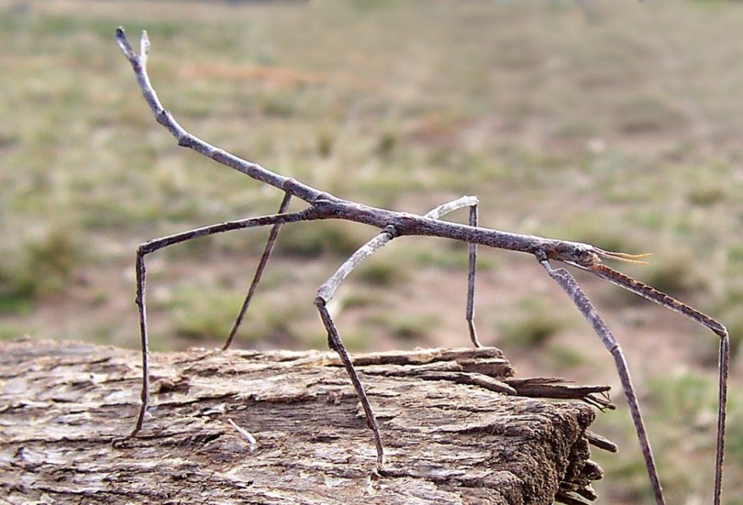
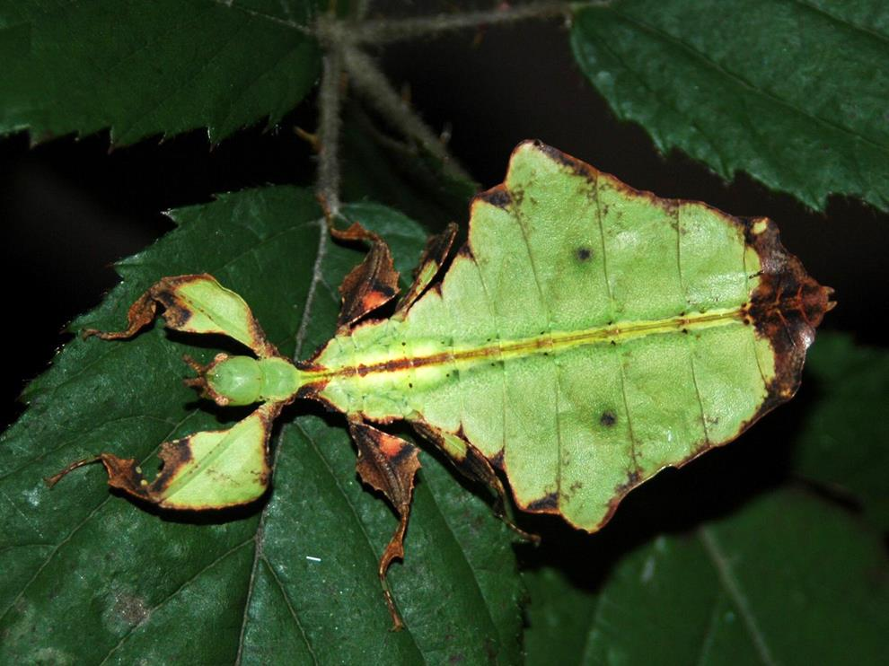
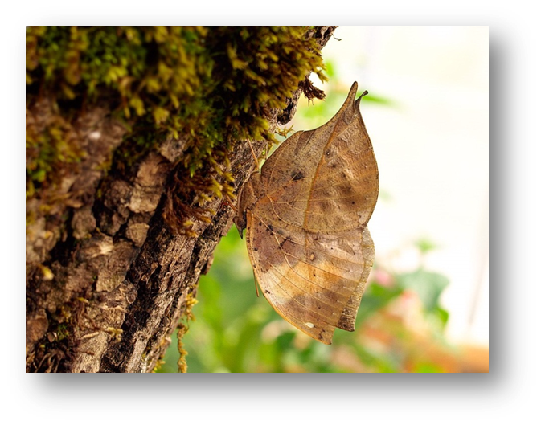
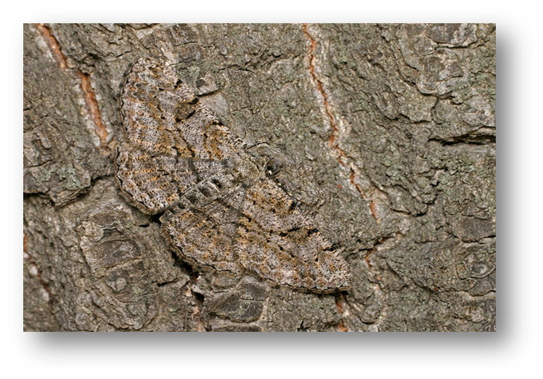
Наиболее ярко выраженный случай мимикрии представляют из себя палочники и листотелы (листовидки).
Некоторые бабочки и моли часто пользуются цветом и рисунком в целях маскировки.

Slide 7
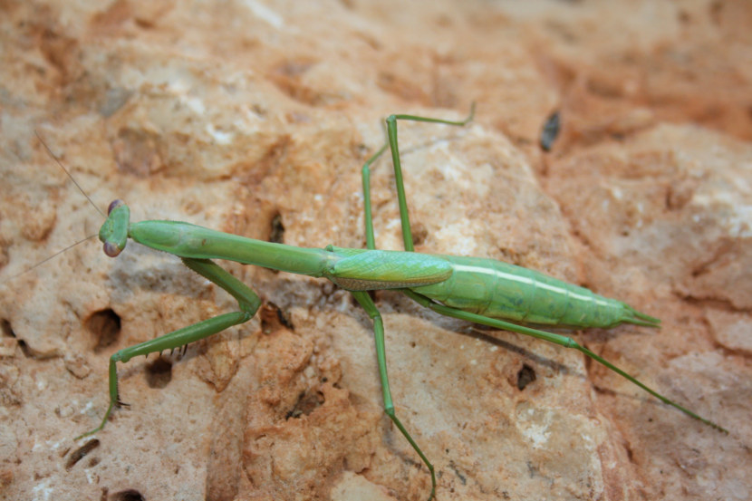
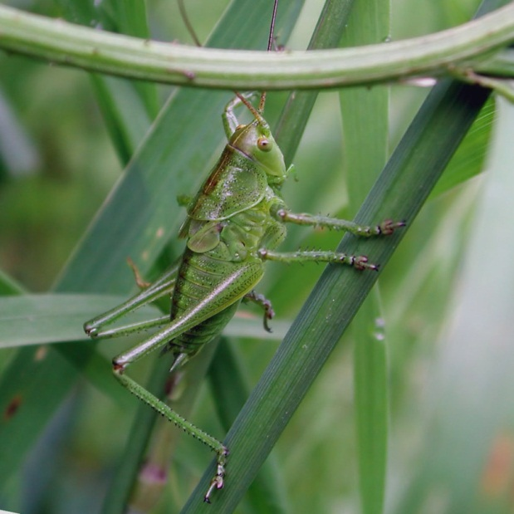
Различные виды богомолов, сидя неподвижно на деревьях и кустах, выглядят точь- в-точь как сучочки, листья или цветки, так что даже остроглазые птицы обнаруживают их лишь с большим трудом
Кузнечики тоже научились идеально имитировать листья любой формы и окраски в любом их состоянии

Slide 8
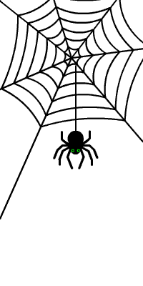
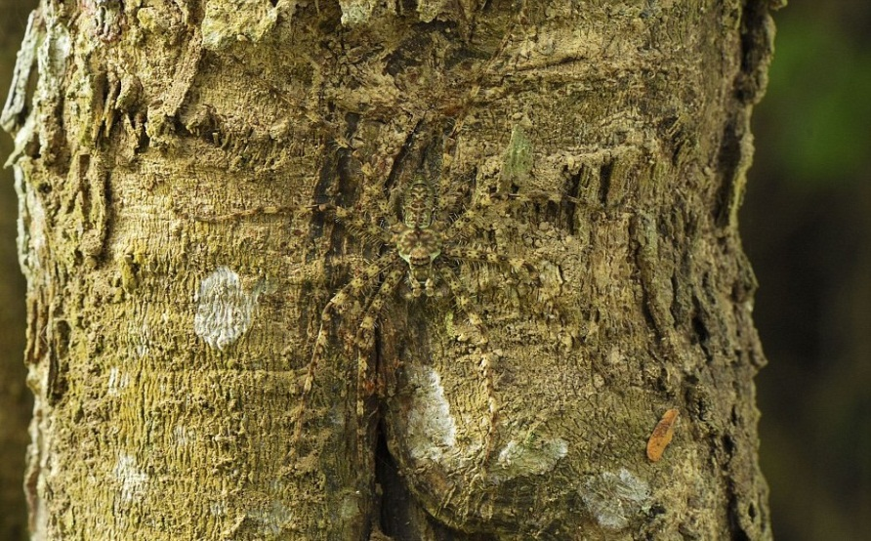
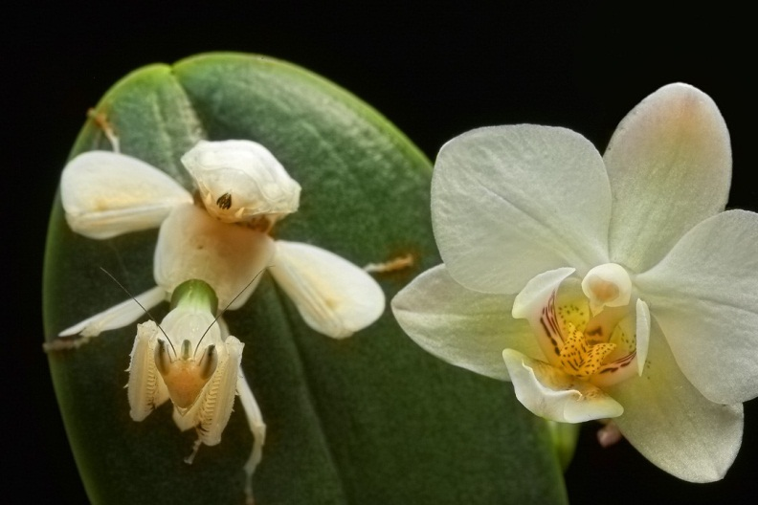
Некоторые насекомые не прочь воспользоваться своей маскировочной окраской во время охоты. Практически невозможно заметить засевшего в засаде паука.
Название орхидейного богомола говорит само за себя: его крылышки больше похожи на лепестки экзотического цветка, в котором он прячется в ожидании какой-нибудь незадачливой мошки

Slide 9
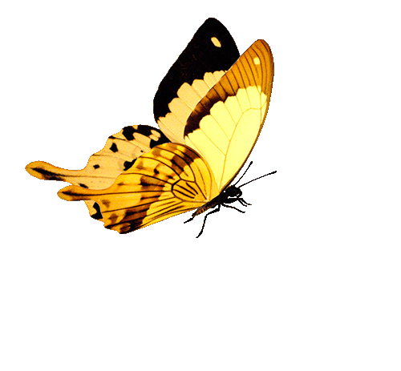
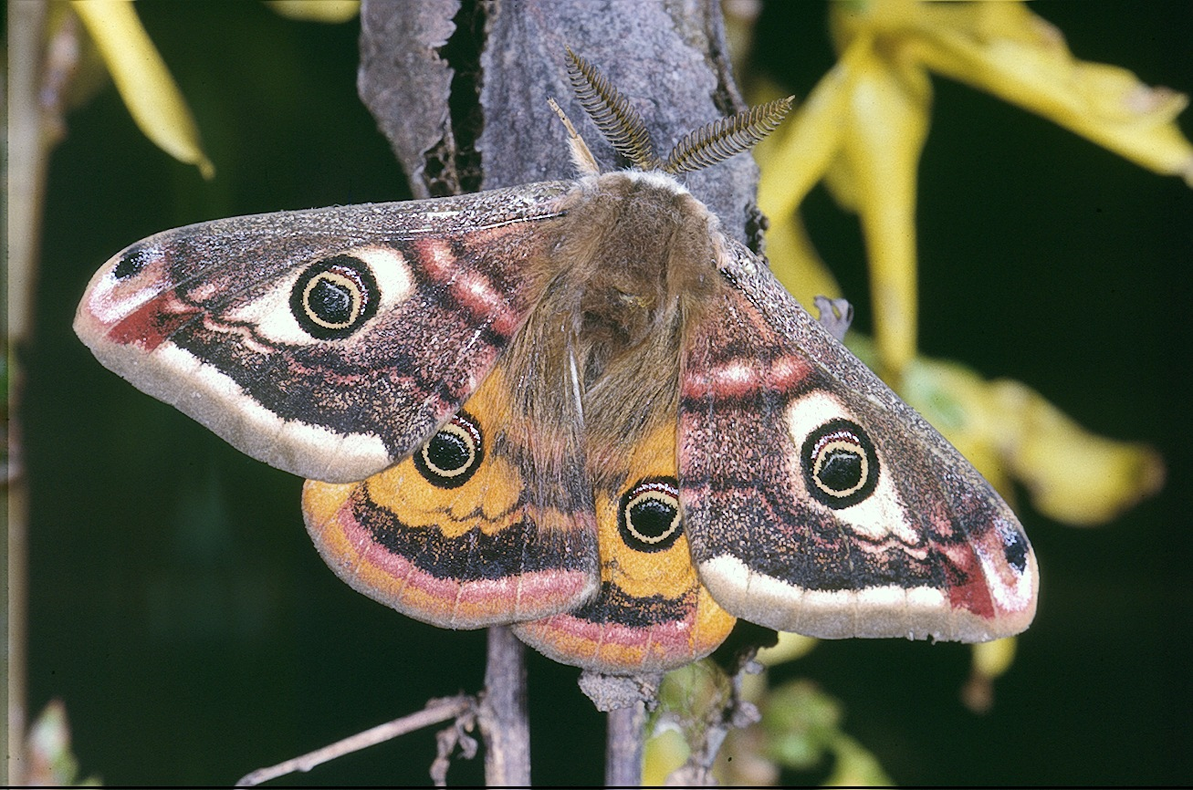
К мимикрии относится и устрашение. У многих бабочек на крыльях есть глазки – темные пятна, имитирующие глаза животного. Когда бабочка находится в состоянии покоя, эти пятна незаметны, но как только на неё нападают, она демонстрирует свои «ложные глаза», которые отпугивают противника

Slide 10
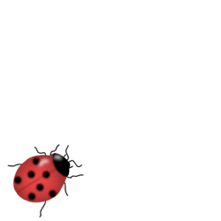
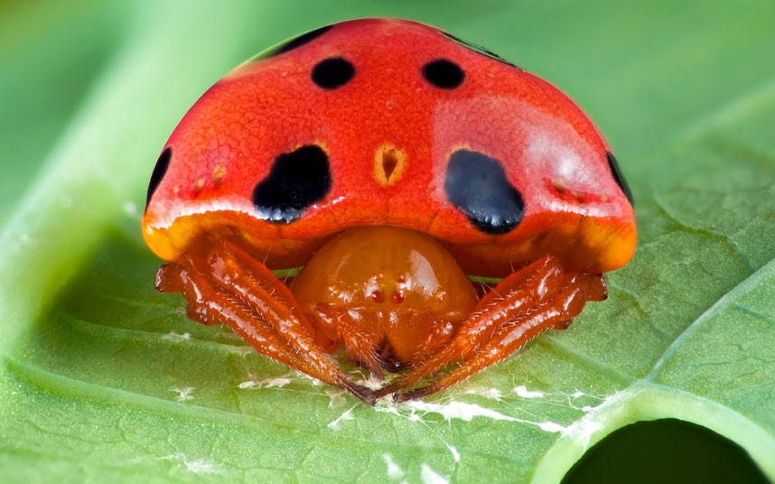
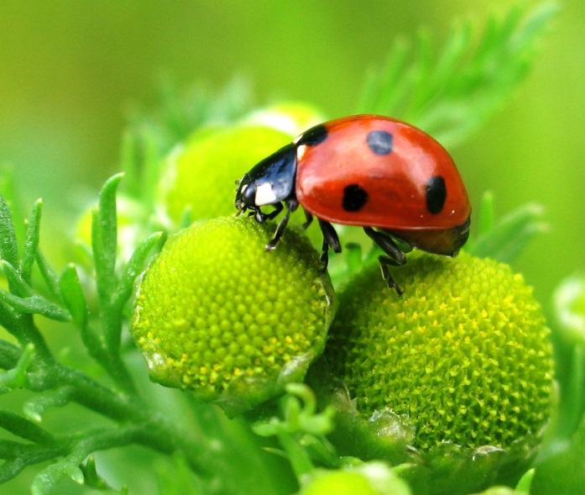
Ещё один вид мимикрии – это ядовитый цвет насекомых. Насекомые некоторых видов наделены пестрой демонстрационной (угрожающей) окраской. Их яркая окраска — своеобразное предупреждение — Не трогай меня! Опасно для жизни!
Это относится и к жуку божьей коровке. Такая форма защиты называется предупреждающей, и настолько эффективна, что многочисленные неядовитые виды переняли внешность этих несъедобных, бросающихся в глаза животных, а потому хищники опасаются их трогать

Slide 11
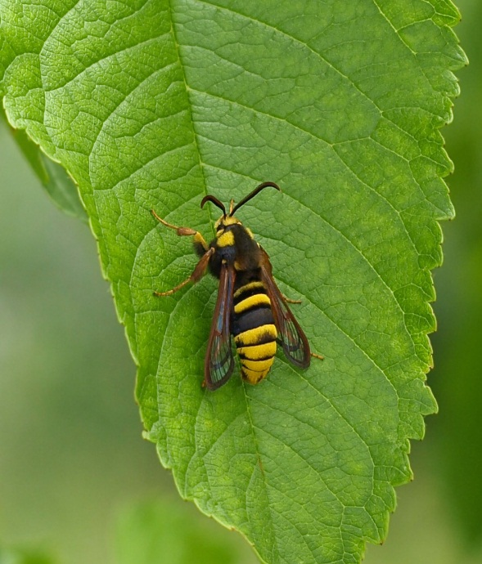
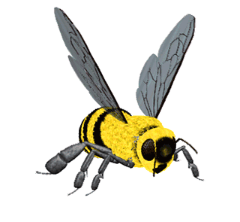
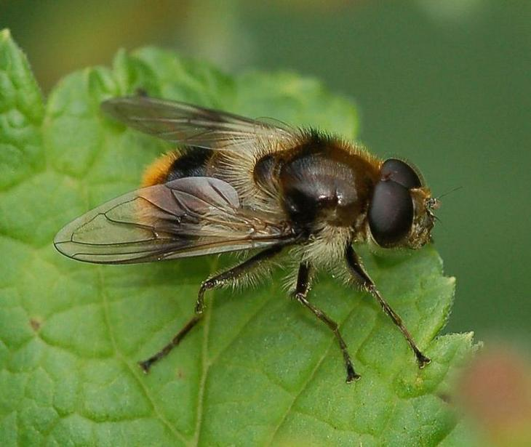
Еще одна хитрость, к которой прибегают беззащитные бабочки и некоторые мухи, - это притвориться другим насекомым, по возможности опасным. Широко распространено подражание жалоносным насекомым. У одних насекомых сходство очень велико, у других ограничено лишь окраской, но и в том и другом случае оно защищает их от многих птиц.

Slide 12
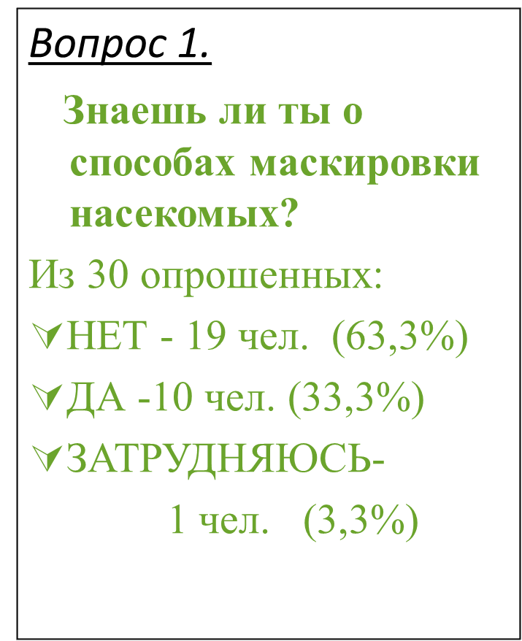
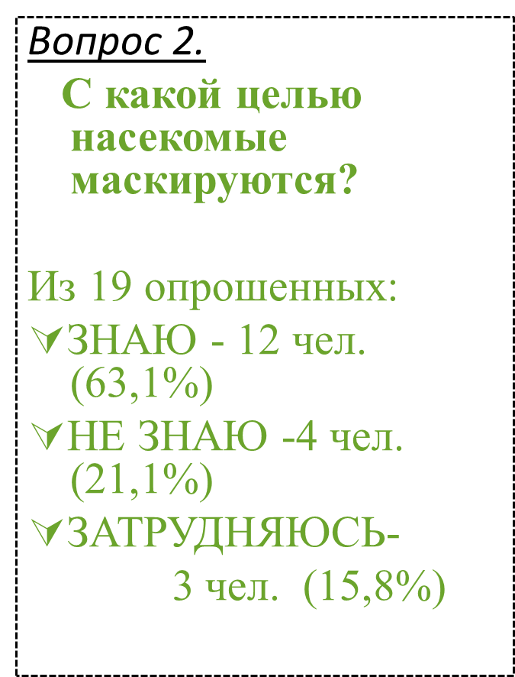
Работая над проектом, был проведен социологический опрос

Slide 13
Результаты социологического опроса
Опрос проводился среди обучающихся 3 «в» класса нашей школы, моих одноклассников. Благодаря опросу, я выяснил, что не все знают о способах маскировки насекомых.
Поэтому возникла необходимость посвятить этой теме ближайший классный час.

Slide 14
Анализируя результаты моего исследования, делаю следующие выводы: Моя гипотеза о том, что многие виды насекомых не могли бы существовать без маскировки под свою среду обитания полностью подтвердилась. В дикой природе выживание насекомых может стать сложнейшей задачей, особенно, если они меньше или медленнее своих врагов. Вывод: если бы насекомое не имело маскировки и не умело бы прятаться, то стало бы легкой добычей для своих врагов. Поэтому многие виды выработали в себе разные способы камуфляжа, а природа позаботилась и постаралась наделить способностью прятаться почти каждого.
А ещё, очень важно, чтобы насекомые, эти прекрасные создания, неустанные труженики, полные для человека притягательных тайн, жили счастливо на нашей Земле! Ведь там, где плохо нашим соседям по планете, плохо и нам самим.
И, спасая их, мы спасаем самих себя.

Slide 15
СПАСИБО ЗА ВНИМАНИЕ!

